Slide 1
Функциональная грамотность: математическая и естественно-научная
Тренируемся вместе!!!

Slide 2
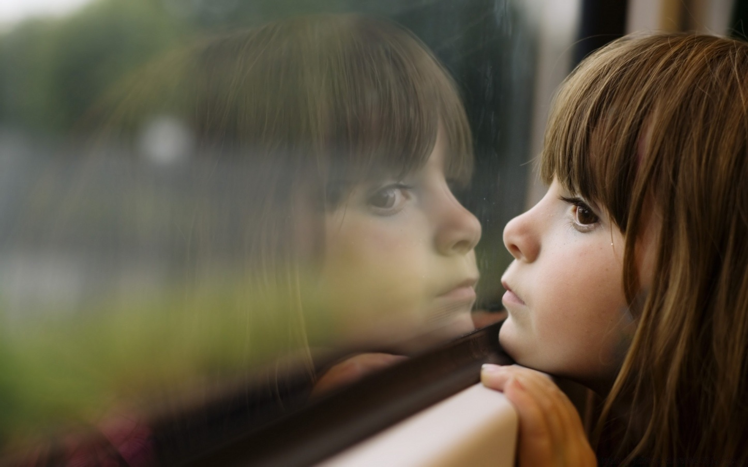
Что сделает детей успешными завтра?
Некоторые из востребованных профессий сегодня не существовали вовсе всего каких-то 5 лет назад.
65% детей, которые завтра пойдут в школу, будут работать по специальности, о которых мы еще не знаем.
Треть навыков и умений, которые к 2030 году станут необходимыми для большинства профессий, не рассматриваются как критически важные сегодня.
Notes:
некая организация, некая отрасль, которая направлена на удовлетворение общественных потребностей. Нет общественной потребности - нет соц. института.

Slide 3
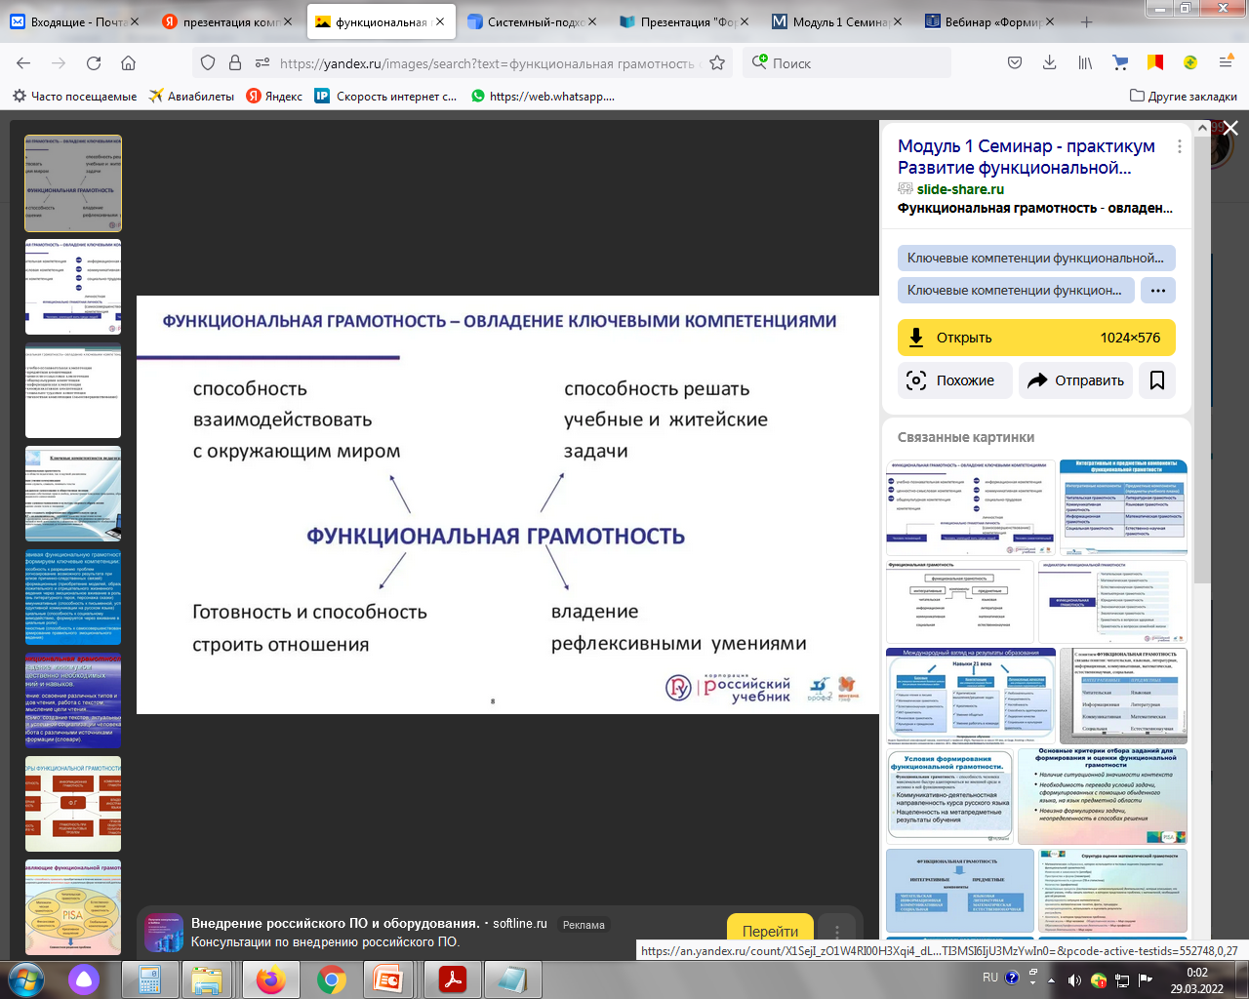
Функциональная грамотность - овладение ключевыми компетенциями
Notes:
некая организация, некая отрасль, которая направлена на удовлетворение общественных потребностей. Нет общественной потребности - нет соц. института.

Slide 4
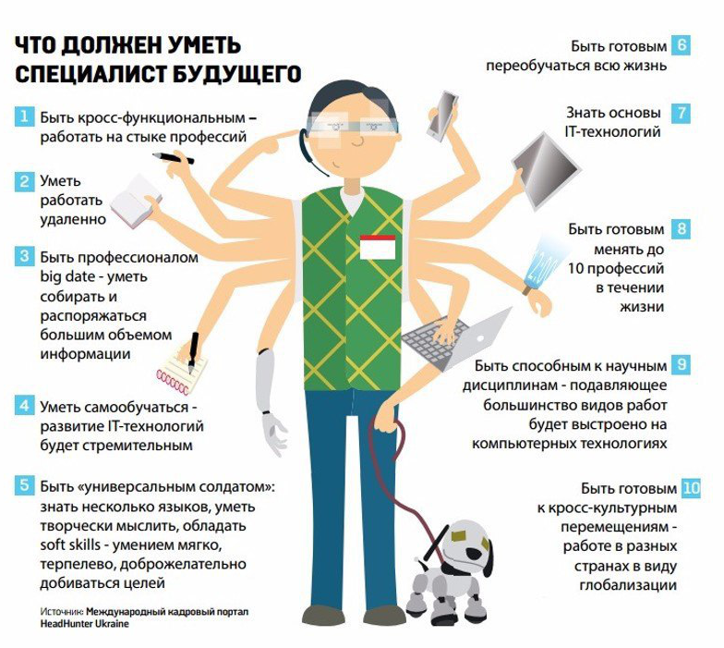
Что должен уметь специалист будущего

Slide 5
Особенности заданий для формирования и оценки функциональной грамотности:
Каковы особенности учебных заданий по формированию и оценке функциональной грамотности?
Задачи, поставленные вне предметной области и решаемые с помощью предметных знаний.
В каждом из заданий описываются жизненная ситуация, как правило, близкая понятная учащемуся.
Контекст заданий близок к проблемным ситуациям, возникающим в
повседневной жизни.
Ситуация требует осознанного выбора модели поведения.
Вопросы изложены простым, ясным языком.
Требуется перевод с обыденного языка на язык предметной области
(математики, физики и др.)
Используются разные форматы представления информации: рисунки, таблицы, диаграммы, комиксы и др.

Slide 6
Математическая грамотность
Приоритетная область цикла
Примеры заданий

Slide 7
Особенности заданий по математической грамотности
Особое внимание уделяется:
Оценке математических рассуждений.
Компьютерному моделированию.
При этом предполагается:
  Анализ информации графиков, диаграмм, таблиц для понимания истинного и ложного утверждения.
  Решение реальных проблем, включающих экономию затрат и экологические риски, средствами математики.

Slide 8

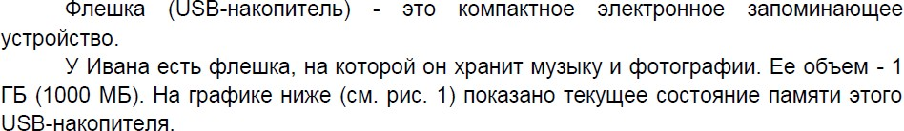
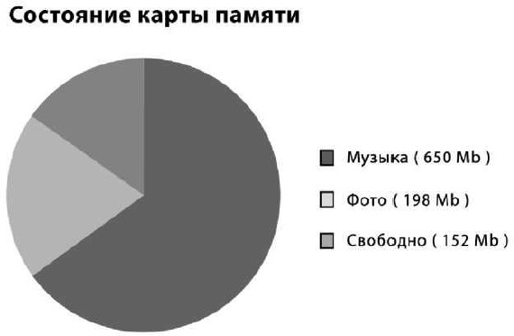
Задание: ФЛЕШКА

Slide 9
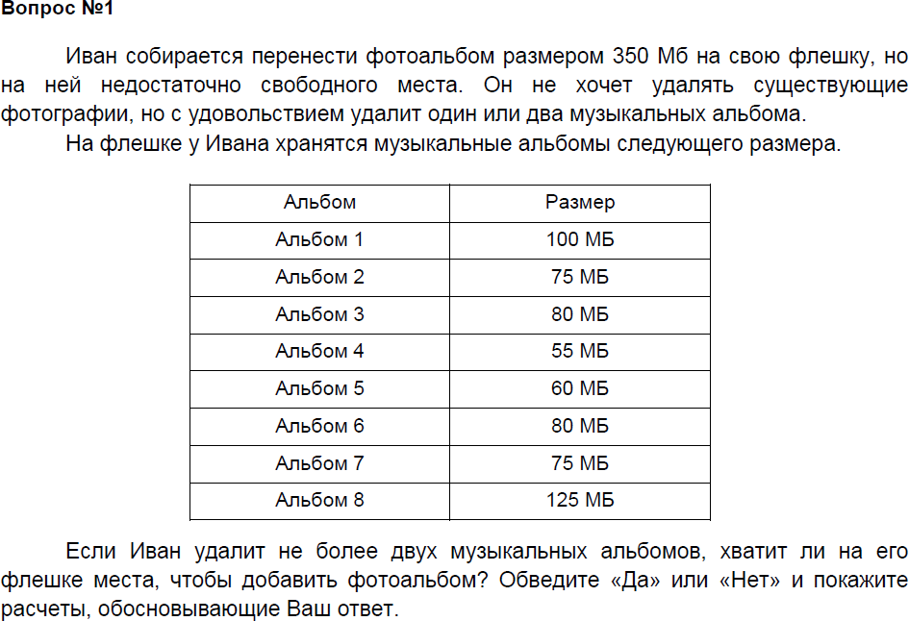
Ответ: ДА НЕТ

Slide 10
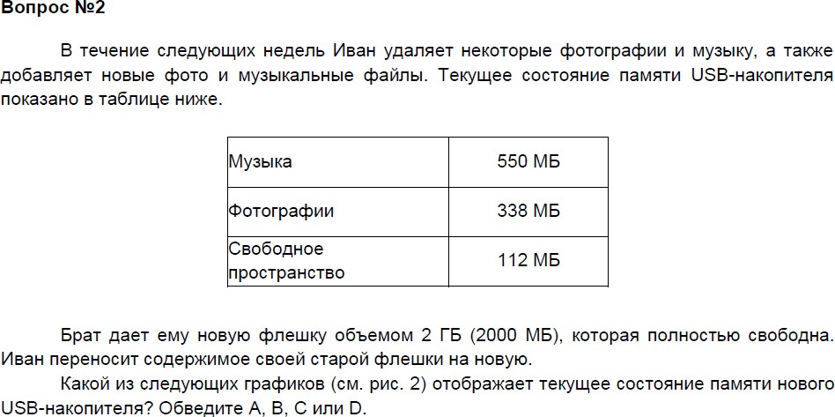

Slide 11
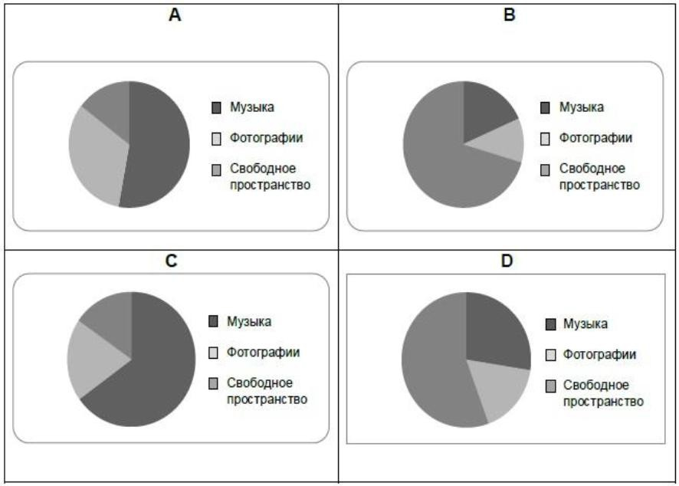

Slide 12
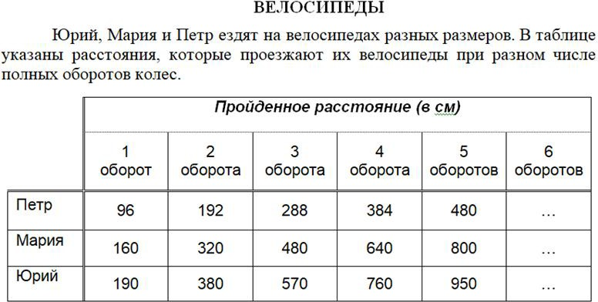
Задание:ВЕЛОСИПЕДЫ

Slide 13
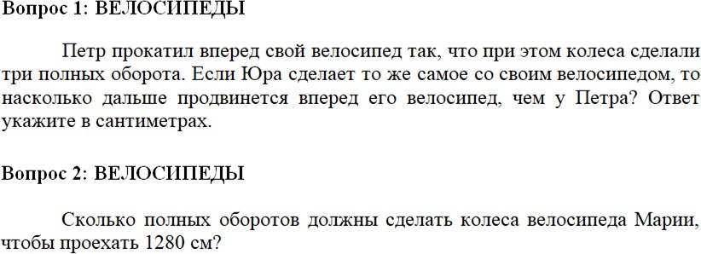

Slide 14
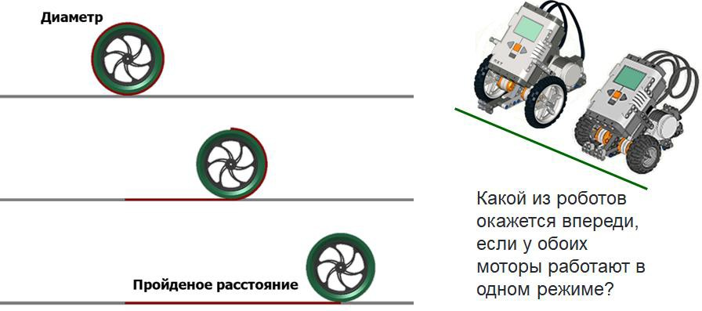
Робототехника, 5 класс, “Путь за 1 оборот мотора”

Slide 15
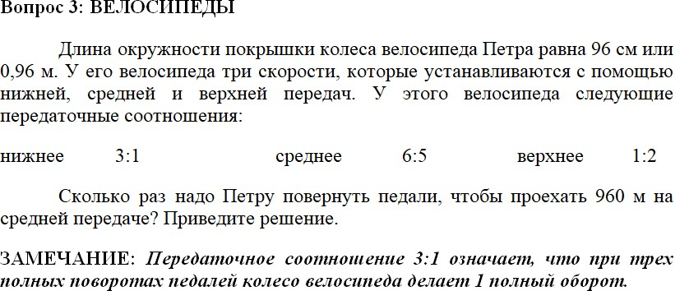
ВЕЛОСИПЕДЫ

Slide 16
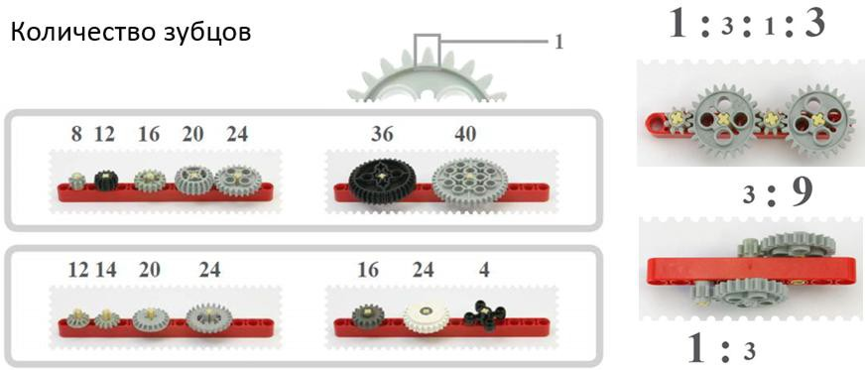
Робототехника, 5 класс, “Передаточные отношения”

Slide 17
Естественно- научная
грамотность
Примеры заданий

Slide 18
Особенности заданий естественно-научной грамотности
Проверяются три группы базовых умений:
Научное объяснение явлений.
Научная интерпретация данных и доказательств.
Понимание и анализ информации, представленной в различных контекстах: личном, научном, профессиональном, общественном.
При этом предполагается:
Активное применение интерактивных информационных моделей.

Slide 19
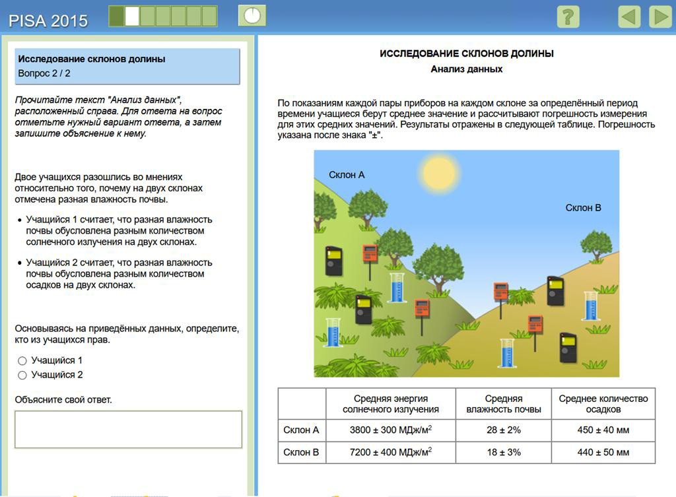
Пример задания
https://fioco.ru/примеры-задач-pisa

Slide 20
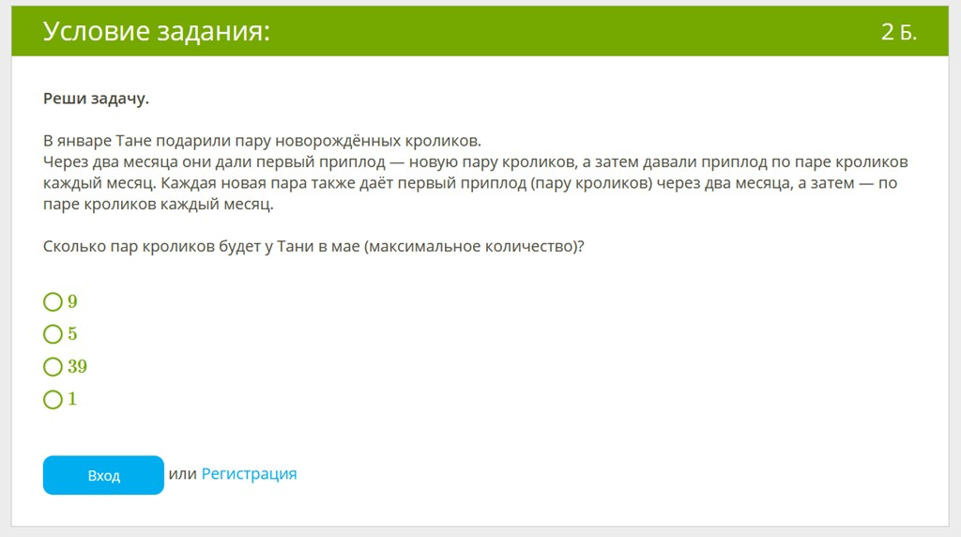
Тема “Вспомогательные алгоритмы, рекурсии”
При формулировке в стиле PISA верный ответ 1, поскольку ни одного нового кролика за это время не родится с естественно-научной точки зрения (кролики начинают размножаться примерно через год после своего рождения)
В традиционной формулировке верный ответ 5
https://www.yaklass.ru/p/informatika/9-klass/

Slide 21
Тема “Электронные таблицы”
Формулировка в стиле естественно-научной грамотности:
Сотрудник метеостанции СО РАН каждый день в таблице
Обычная формулировка: Используя заготовку электронной таблицы, постройте точечную диаграмму с гладкими кривыми и маркерами, определите максимальное и минимальное значение в массиве данных, отобразите линию тренда.
фиксировал дневную температуру воздуха в июне. Построив диаграмму, найдите ошибку в таблице, определите максимальную дневную температуру и тренд ее изменения в июне.

Slide 22
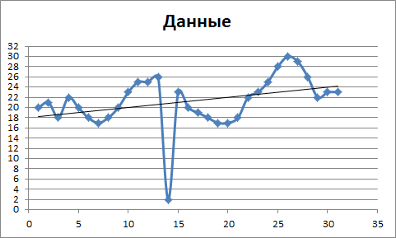
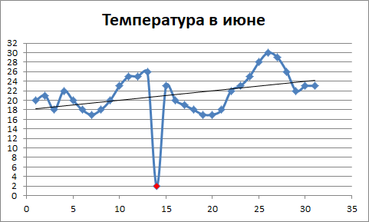
Тема “Электронные таблицы”
Ответ по естественно-научной
грамотности
Действия происходят в Сибири (СО РАН). Макс. дневная температура в июне может достигать 30, как показывает статистика. Данные в 2 градуса скорее всего ошибочны. Линия тренда говорит об общей тенденции роста температуры воздуха в июне.
Максимальное значение = 30. Минимальное значение = 2.
Линия тренда построена, возрастает.

Slide 23
Тема “Обработка массива”
Обычная формулировка:
Найдите индекс элемента линейного массива, имеющего максимальное значение. Всего элементов 31, их значения заданы случайно в диапазоне целых чисел от 15 до 35.
Формулировка в стиле естественно-научной грамотности
Сотрудник метеостанции СО РАН каждый день фиксировал дневную температуру воздуха в июне. Определите числа месяца с максимальной дневной температурой.

Slide 24
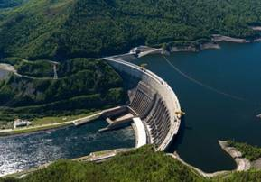
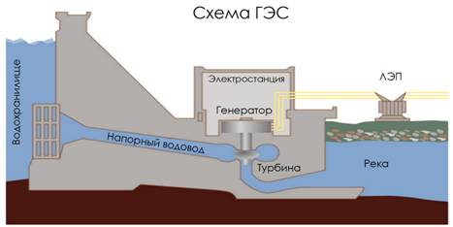
Задание по естественно-научной грамотности за 7 класс - Гидроэлектростанция
Гидроэнергетика считается экологически чистым способом получения электроэнергии. Это универсальная, гибкая отрасль, которая в самом малом размере может питать один дом, а в самом большом – снабжать промышленность и население возобновляемой электроэнергией. Гидроэлектростанции (ГЭС) строят на реках, сооружая высокую плотину и создавая большие водохранилища.
Чтобы производить гидроэлектричество, необходимо наличие трёх компонентов: движущейся воды, турбины и генератора. ГЭС – это заводы, которые преобразуют энергию падающей воды в электричество. Плотина строится через реку, чтобы поднять уровень воды, с которого может осуществляться её падение, необходимое для развития движущей силы. Проточная вода поворачивает колесо турбины, которое соединено с генератором. Генератор имеет ротор, который вращает турбина. При повороте ротора генератора производится электричество.

Slide 25
Причина, по которой выработка электроэнергии ГЭС составляет лишь около 20% мирового производства электричества, заключается в необратимом влиянии на экосистему по всему руслу реки и ирригацию прилегающих территорий. Размеры всего гидроузла, включая водохранилище, достигают сотен тысяч гектаров.
Вопрос - Почему гидроэлектростанции относят к экологически чистым и возобновляемым источникам электроэнергии?
Возможный ответ
Ответ: к экологически чистым ГЭС относят потому, что отсутствуют выбросы в атмосферу продуктов сгорания топлива, в том числе парниковых газов. К возобновляемым источникам – поскольку используется энергия рек, которая возобновляема
Приведено верное объяснение для двух элементов | 1 балл
Другие варианты ответа или ответ отсутствует | 0 баллов

Slide 26





Сборники заданий из различных разделов курса

Slide 27
Естественнонаучная грамотность: http://skiv.instrao.ru/bank-zadaniy/estestvennonauchnaya-gramotnost/
Естественнонаучная грамотность: http://skiv.instrao.ru/bank-zadaniy/estestvennonauchnaya-gramotnost/
Естественнонаучная грамотность: http://skiv.instrao.ru/bank-zadaniy/estestvennonauchnaya-gramotnost/
Примеры заданий по функциональной грамотности
http://skiv.instrao.ru/bank-zadaniy/estestvennonauchnaya-gramotnost/
https://events.prosv.ru/uploads/2021/09/additions/6iw6TV3tWa525mg7P0z5VzgbOB15AVVr7xg4WWbe.pdf
https://fipi.ru/otkrytyy-bank-zadaniy-dlya-otsenki-yestestvennonauchnoy-gramotnosti
http://skiv.instrao.ru/bank-zadaniy/matematicheskaya-gramotnost/
https://fipi.ru/otkrytyy-bank-zadaniy-dlya-otsenki-yestestvennonauchnoy-gramotnosti
https://fioco.ru/%D0%BF%D1%80%D0%B8%D0%BC%D0%B5%D1%80%D1%8B-%D0%B7%D0%B0%D0%B4%D0%B0%D1%87-pisa

Slide 28
математическая грамотность. – Минск: РИКЗ, 2020 | https://rikc.by/ru/PISA/2-ex__pisa.pdf
Институт стратегии развития образования. Банк заданий. Естественнонаучная грамотность | http://skiv.instrao.ru/bank-zadaniy/matematicheskaya-gramotnost/
Банк заданий (математическая грамотность) | https://clck.ru/TeXmB
Сборник тестов по математической грамотности для учащихся 5-11 классов | https://clck.ru/TeVxQ
Математическая грамотность Сборник тестовых заданий по математике (6-7 классы) | https://goo.su/4KQh
Математическая грамотность. Банк заданий | https://clck.ru/SGLHf
Электронный банк заданий функциональной грамотности | https://fg.resh.edu.ru/functionalliteracy/events
Банк заданий по функциональной грамотности | https://media.prosv.ru/fg/
Диагностическая работа для учащихся 5 классов математическая грамотность | https://100balnik.ru.com/wp-content/uploads/2019/09/МА_5_2019_демоверсия.pdf
Диагностическая работа для учащихся 7 классов математическая грамотность | https://100balnik.ru.com/wp-content/uploads/2019/09/МА_7_2019_демоверсия.pdf
Примеры открытых заданий по читательской, математической, естественнонаучной, финансовой грамотности и заданий по совместному решению задач | http://center-imc.ru/
Математическая грамотность | http://testuser7.narod.ru/School3/Ahmetova1.pdf
Тесты по математике для подготовке | https://kopilkaurokov.ru/matematika/testi/tiesty-po-matiematikie-dlia-podghotovkie-k-pisa

